Slide 1
概率论与数论统计
(六)
主讲: 张敏
Email:mzhang@sei.ecnu.edu.cn

Slide 2
第二章 随机变量及其分布
§3 随机变量的分布函数
分布函数的定义
分布函数的性质

Slide 3
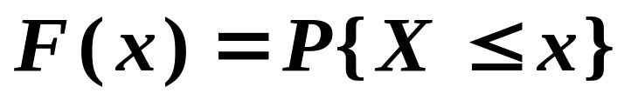
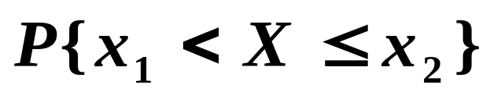
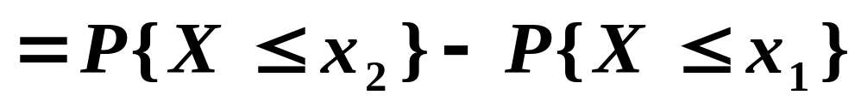
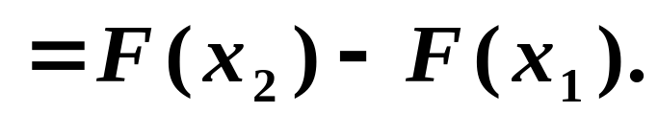
一、分布函数的定义
第二章 随机变量及其分布
§3 随机变量的分布函数
1）定义 设 X 是一个随机变量，x 是任意实数，函数
称为 X 的分布函数．
X
0
x
x
对于任意的实数 x₁, x₂ (x₁< x₂) ，有：
X
o
x₁
x₂
x

Slide 4
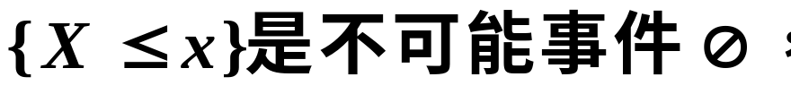
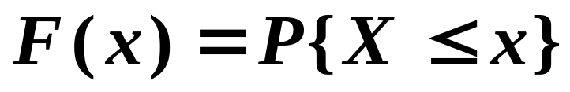
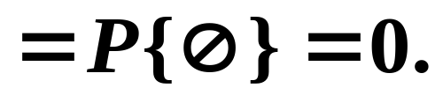
第二章 随机变量及其分布
§3 随机变量的分布函数
2） 例 子
X
p_{k}
-1 2 3
例1 设随机变量 X 的分布律为:
求 X 的分布函数.
1
1
1
4
2
4
解：当 x <-1 时，
X
x
-1
0
２
３
x

Slide 5

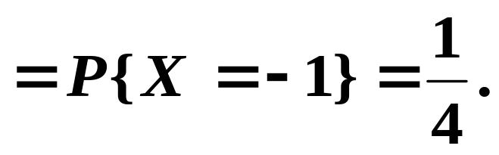
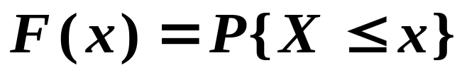
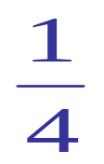
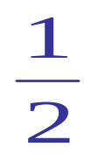

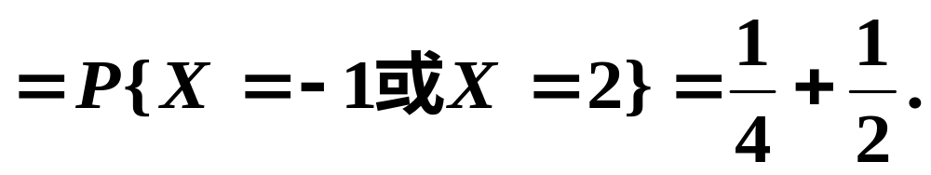

第二章 随机变量及其分布
§3 随机变量的分布函数
当
−
≤
<
x 的 X 取值为 X = -1,
1
x
2
时
,
满足 X
X
X
p_{k}
-1 2 3
x
x
-1
２
３
当
2
≤
x
<
3
,
x 的X取值为X=-1, 或 2，
时
满足 X

Slide 6
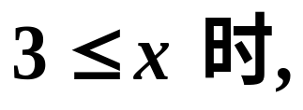
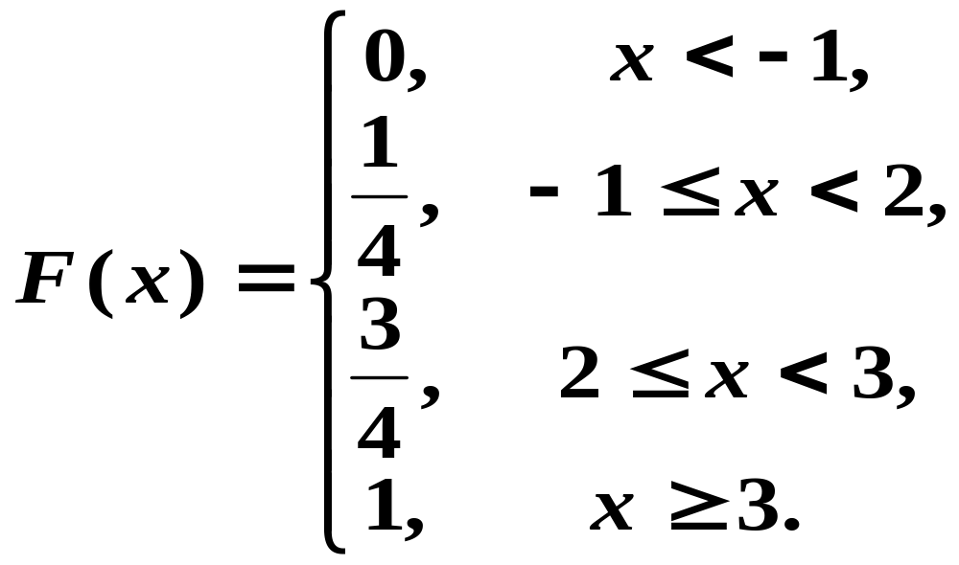
第二章 随机变量及其分布
§3 随机变量的分布函数
同理当
1
-1 0 1 2 3 x

Slide 7
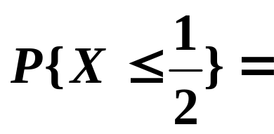
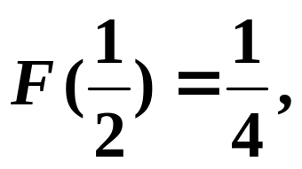
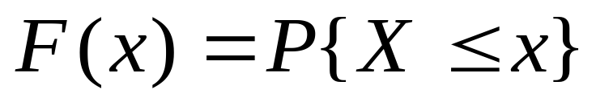
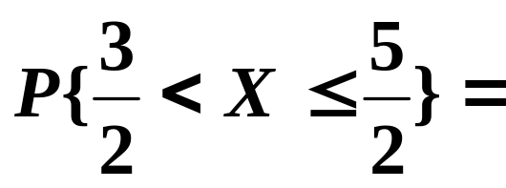
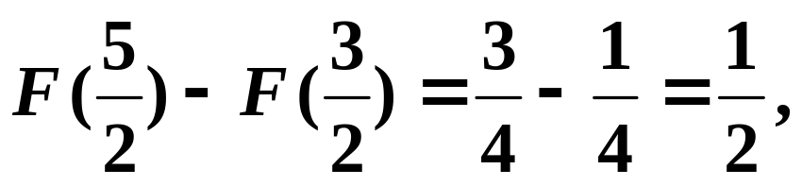
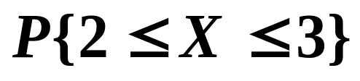
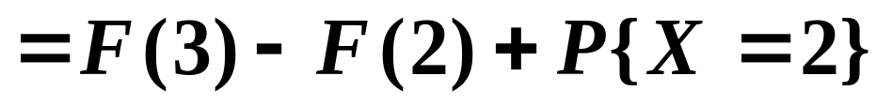
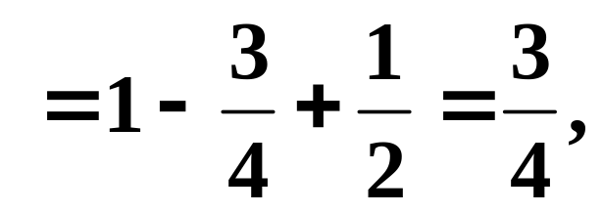
第二章 随机变量及其分布
§3 随机变量的分布函数
1
-1 0 1 2 3 x

Slide 8
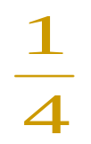



第二章 随机变量及其分布
§3 随机变量的分布函数
说 明：
分布函数 F (x) 在 x = x_{k} (k =1, 2 ,…) 处有跳跃，其跳跃值为 p_{k}=P{X= x_{k}}.
1
X
p_{k}
-1 2 3
-1 0 1 2 3 x

Slide 9

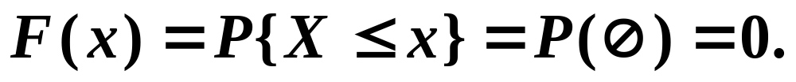

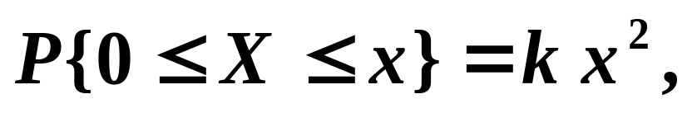
§3 随机变量的分布函数
第二章 随机变量及其分布
例 2 一个靶子是半径为 2 米的圆盘，设击中靶上任一同心圆盘上的点的概率与该圆盘的面积成正比，并设射击都能中靶，以 X 表示弹着点与圆心的距离. 试求随机变量 X 的分布函数.
解：
（1） 若 x < 0, 则 是不可能事件，于是
（2）
X

Slide 10
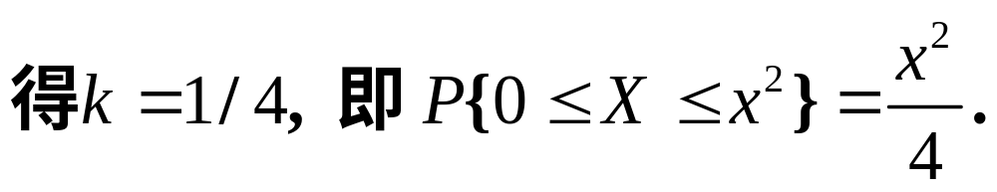
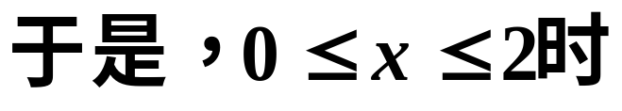
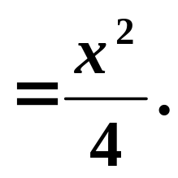
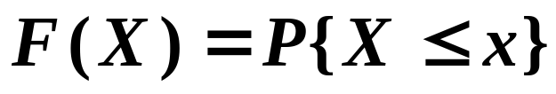
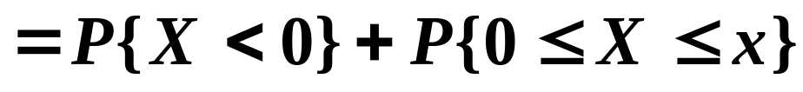
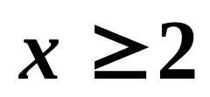
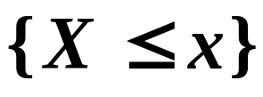
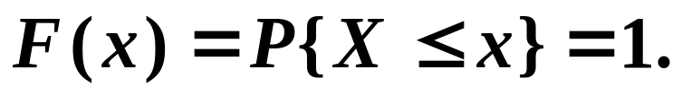
第二章 随机变量及其分布
§3 随机变量的分布函数
（3） 若 , 则 是必然事件，于是

Slide 11
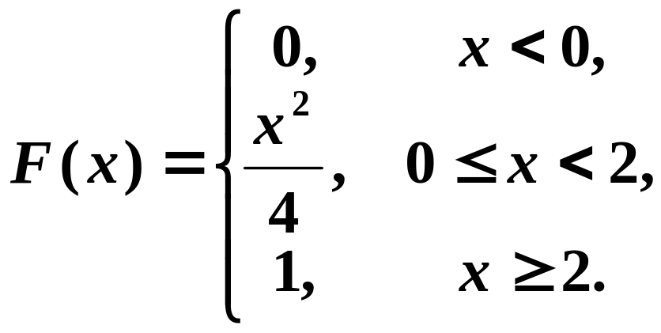
第二章 随机变量及其分布
§3 随机变量的分布函数
F(x)
1
0 1 2 3
x

Slide 12
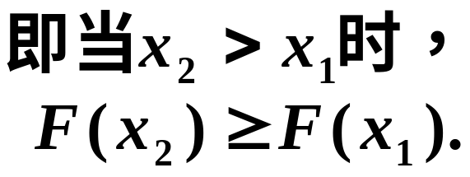
§3 随机变量的分布函数
第二章 随机变量及其分布
二、 分 布 函 数 的 性 质
1）性质：
分别观察离散型、连续型分布函数的图象，可以 看出，分布函数 F(x) 具有以下基本性质：
F(x)
（1）F (x) 是一个单调不减的函数．
1
0 1 2 3
x

Slide 13
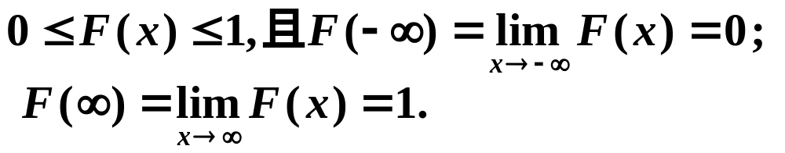
第二章 随机变量及其分布
§3 随机变量的分布函数
（2）
（3）
1
-1 0 1 2 3 x

Slide 14
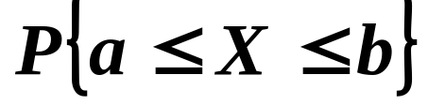
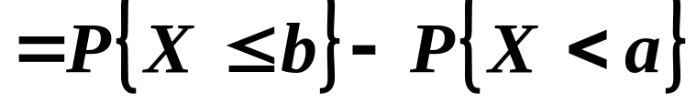
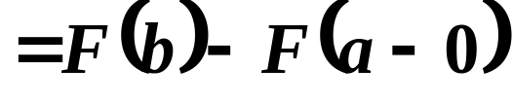
2）用分布函数计算某些事件的概率
第二章 随机变量及其分布
§3 随机变量的分布函数
(
)
=
{
≤
}
设
F
x
P
X
x
是随机变量
X
的分布函数，则
1
1
{
<
}
=
lim
P
{
X
≤
a
−
}
=
lim
F
(
a
−
)
=
F
(
a
−
0
)
P
X
a
n
→
∞
n
n
→
∞
n
P
{
X
=
a
}
=
P
{
X
≤
a
}
−
P
{
X
<
a
}
=
(
)
−
(
−
)
F
a
F
a
0
P
{
<
≤
}
=
{
≤
}
−
{
≤
}
=
F
(
b
)
−
F
(
a
)
a
X
b
P
X
b
P
X
a

Slide 15
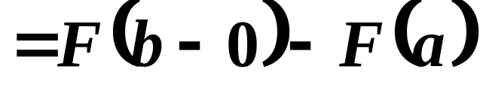
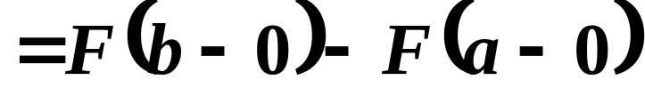
用分布函数计算某些事件的概率（续）
第二章 随机变量及其分布
§3 随机变量的分布函数
{
≥
}
=
−
{
<
}
(
)
P
X
b
1
P
X
b
=
1
−
F
b
−
0

Slide 16
例 3
第二章 随机变量及其分布
§3 随机变量的分布函数
设随机变量
X
的分布函数为
⎧
0
x
<
0
试求：⑴
P
{
X
≤
3
}
⎪
x
⎪
0
≤
x
<
1
P
{
X
<
3
}
⑵
2
⎪
(
)
⎪
2
⑶
P
{
X
=
1
}
F
x
=
⎨
1
≤
x
<
2
⎪
3
⎧
1
⎫
11
⑷
P
⎨
X
>
⎬
⎪
2
≤
x
<
3
⎩
2
⎭
⎪
12
⎪
1
3
≤
x
{
<
<
}
⎩
⑸
P
2
X
4
P
{
≤
<
}
⑹
1
X
3

Slide 17
第二章 随机变量及其分布
§3 随机变量的分布函数
解：
P
{
X
<
a
}
=
F
(
a
−
0
)
P
{
X
=
a
}
=
F
(
a
)
−
F
(
a
−
0
)
⑴
P
{
X
≤
3
}
=
F
(
3
)
=
1
11
{
<
}
=
(
−
)
=
⑵
P
X
3
F
3
0
12
2
1
1
P
{
X
=
1
}
=
F
(
)
−
(
−
)
=
−
=
⑶
1
F
1
0
3
2
6
⎧
1
⎫
⎛
1
⎞
1
3
⑷
P
⎨
X
>
⎬
=
1
−
F
⎜
⎟
=
1
−
=
⎩
2
⎭
⎝
2
⎠
4
4
11
1
{
<
<
}
=
(
−
)
−
(
)
=
1
−
=
⑸
P
2
X
4
F
4
0
F
2
12
12
11
1
5
{
}
=
F
(
3
−
0
)
−
F
(
−
)
=
−
=
⑹
P
1
≤
X
<
3
1
0
12
2
12

Slide 18
第二章 随机变量及其分布
§3 随机变量的分布函数
例4 设随机变量 X 的分布函数为
F
(
x
)
=
A
+
Barctgx
(
−
∞
<
x
<
+∞
)
试求常数
A
、
B
．
解：
由分布函数的性质，我们有
π
=
(
)
=
(
+
)
=
A
−
B
0
lim
F
x
lim
A
Barctgx
x
→
−∞
x
→
−∞
2
π
=
(
)
=
(
+
)
=
A
+
B
1
lim
F
x
lim
A
Barctgx
2
x
→
+∞
x
→
+∞

Slide 19
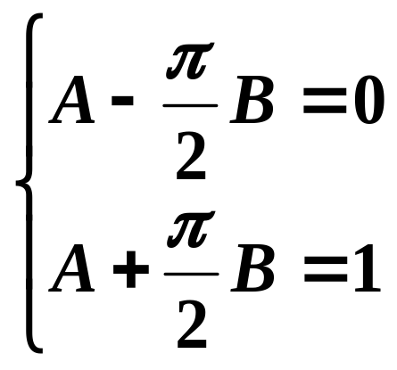
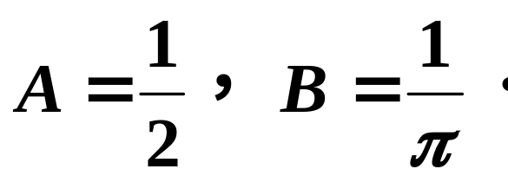
例 4（续）
第二章 随机变量及其分布
§3 随机变量的分布函数
解方程组
得解

Slide 20
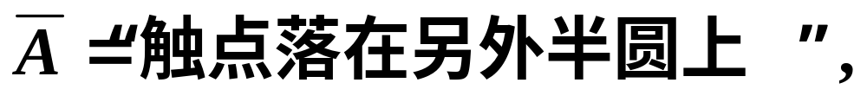
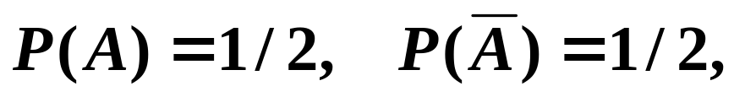
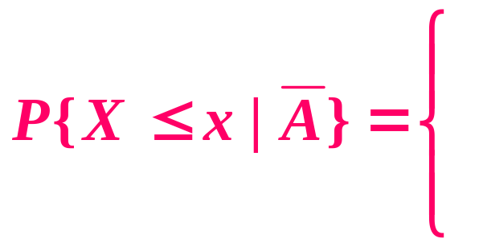
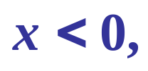



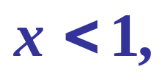


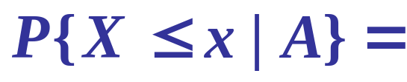





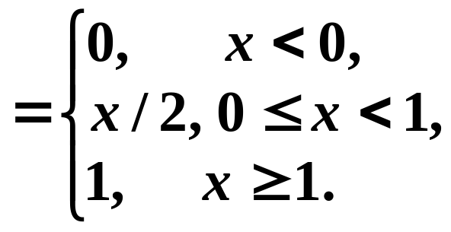
§3 随机变量的分布函数
第二章 随机变量及其分布
例5 设有均匀陀螺，圆周半圆上标有刻度1，另半圆周上均匀刻[0，1）诸数字，求陀螺旋转后停下时触及桌面上的点的刻度 X 的分布函数。
解：

Slide 21
§3 随机变量的分布函数
第二章 随机变量及其分布
本节小结：
1）分布函数的定义及性质；
2）用分布函数计算某些事件的概率，特别是
{
=
}
=
(
)
−
(
−
)
P
X
a
F
a
F
a
0

